Slide 1
Муниципальное казенное дошкольное образовательное учреждение Быковский детский сад № 5 «Аленка» Быковского муниципального района Волгоградской области
Комплексное занятие «Весенняя травка»
для детей первой младшей группы
Воспитатель: Ермола Людмила Алексеевна

Slide 2
Цели: познакомить со стихотворением А. Плещеева «Сельская песенка», учить согласовывать слова в предложении, развивать память; продолжать учить отщипывать небольшие кусочки пластилина от целого куска, скатывать из них палочки, аккуратно укладывать их на дощечке, различать зеленый цвет.
Целевые ориентиры дошкольного образования: проявляет эмоциональную отзывчивость на стихотворение А. Плещеева «Сельская песенка», с интересом рассматривает иллюстрации к стихотворению, может по просьбе взрослого рассказать об изображенном, отвечает на вопросы.
Материалы и оборудование: иллюстрации к стихотворению или сюжетные картинки, пластилин, салфетка, дощечка.

Slide 3
Комплексное занятие «Весенняя травка»
Воспитатель. Вот и пришла весна. На улице ярко светит солнышко. Дни стали теплее. Вот и вы сменили толстые зимние куртки и пальто на легкие, весенние.
Послушайте, как описывается весна в стихотворении «Сельская песенка»:
Травка зеленеет,
Солнышко блестит,
Ласточка с весною
В сени к нам летит.
Показывает детям иллюстрацию к стихотворению или сюжетную картинку.

Slide 5
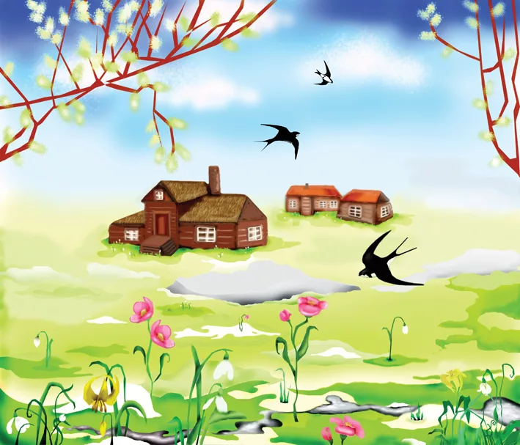
Про какое время года рассказывается в стихотворении?
· Что нарисовано на картинке?
· Какого цвета трава на картинке?
· Какого цвета солнышко?
· Кто прилетел к нам?
· Как летела ласточка? Покажите.

Slide 6
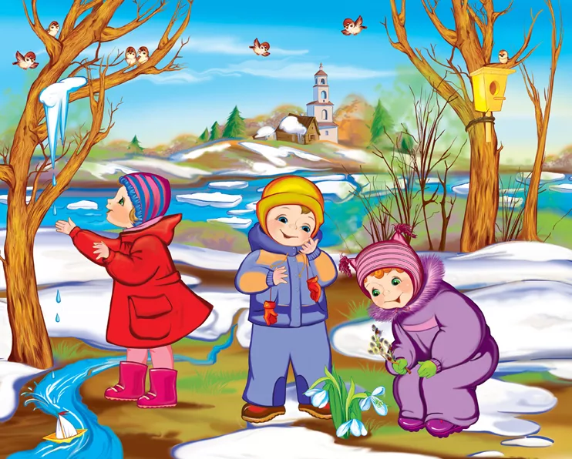

Slide 7
Физкультминутка «Ветерок»
1. «Ветерок» – и. п.: лежа на животе, руки вдоль туловища. Повороты головы вправо-влево. Звукоподражание «фу-у-у».
2. «Полет ветерка» – и. п.: то же. Развести руки в стороны.
3. «Ветерок играет» – и. п.: то же, упор руками на локти.
4. «Ветерок гонит тучи» – и. п.: стоя на средних четвереньках. Движения туловища вперед-назад, не отрывая ног и рук от пола.
5. «Большие серые тучи» – и. п.: то же. Подняться на высокие четвереньки.
6. «Ветер дует над полями, над лесами и садами» – обычная ходьба, переходящая в легкий бег.

Slide 8
Лепка травки на лугу.
Воспитатель. Сегодня мы будем лепить лужок. Помните, что растет на лужке? (Ответы детей.) На лугу растет трава, а летом еще и цветут цветочки. Травинок на лугу много. Я сделаю несколько травинок и тогда наберется травы на целый лужок. Какого же цвета пластилин нам необходимо приготовить для работы? (Ответы детей.) А на что похожа травинка? Каждая травинка похожа на тонкую палочку. А как раскатывают палочки?
Воспитатель показывает приемы раскатывания из пластилина небольших палочек. Дети выполняют упражнение, повторяя за воспитателем прямые движения ладонями. Педагог лепит палочки, затем травку начинают лепить дети. Воспитатель в процессе лепки контролирует приемы работы, помогает детям, затрудняющимся в выполнении задания.

Slide 9
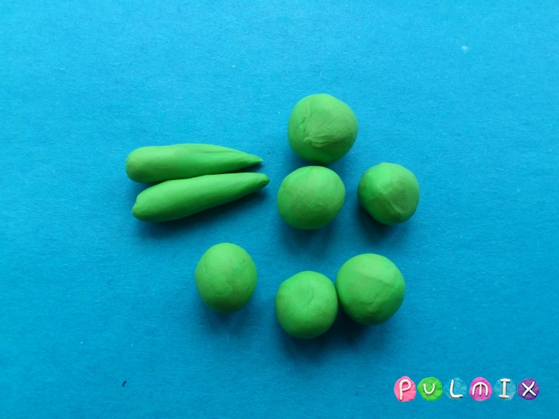

Slide 10
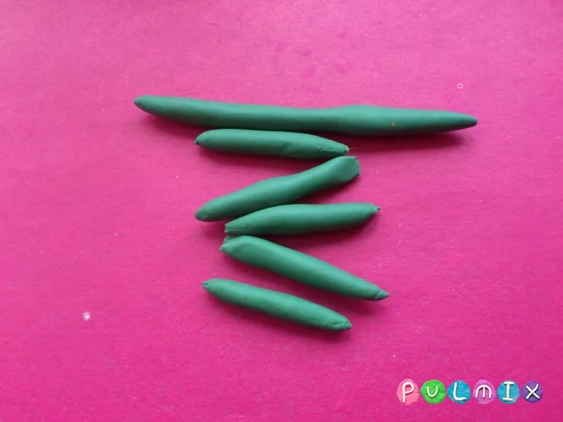

Slide 11
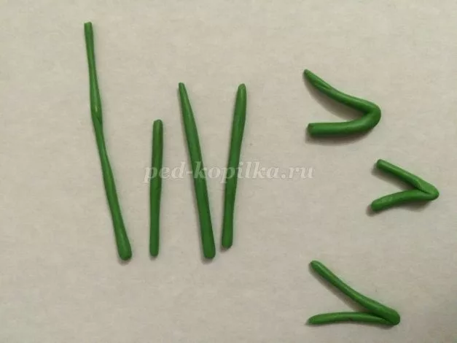

Slide 12
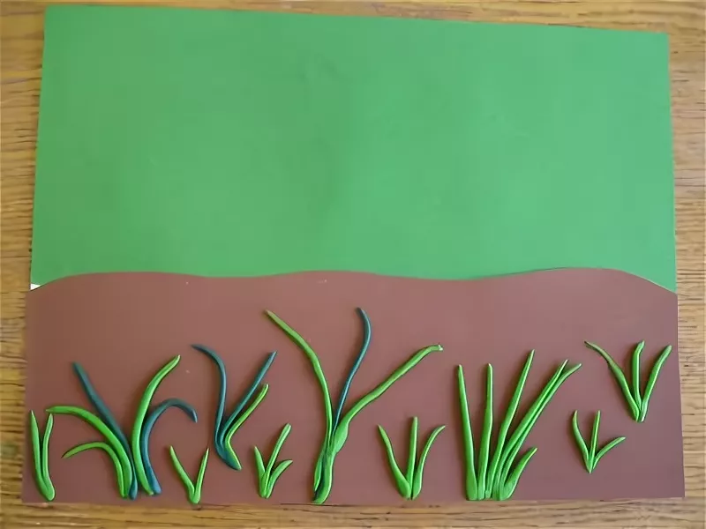

Slide 13
Рефлексия.
Дети раскладывают травинки на общей дощечке или картоне.
Воспитатель. Вот как много вы слепили травинок! Целый лужок у нас получился. Так и хочется пробежаться по нему, как летом, босиком. Но ничего, еще немного пройдет времени, и такая же трава вырастет на полях, лугах, в парках. А пока давайте полюбуемся нашей работой.

